Slide 1
热烈欢迎新同学！
厦门工学院图书馆
www.xit.edu.cn/lib
2019

Slide 2
图书馆资源与服务导引

Slide 3
图书馆的重要作用
大学教育的特殊性
中学： 被动学习，应试，依赖教师与教材。
大学：自主学习，培养学习方法，广泛阅读，扩大知识面，打牢基础。对文献信息有强烈的依赖性。

Slide 4
图书馆的重要作用
图书馆的角色
知识的殿堂，信息的海洋。高校图书馆是高校的文献信息交流中心，汇聚着学校大部分的信息资源。
信息社会的领航员。图书馆不仅承担收藏、整理文献资料的功能，在信息社会正日渐承担着信息领航员的功能。利用好图书馆的这一功能将使学习效率事半而功倍。

Slide 5
图书馆资源与服务导引
图书馆概况
图书馆藏分布和服务时间
图书的查找和借阅
数字资源的使用
其它资源的查找与使用
图书馆的其它服务

Slide 6
图书馆概况
厦门工学院图书馆建筑面积35000㎡,是按1.5万学生规模来建设的大型高校图书馆。
图书馆主页地址为:www.xit.edu.cn/lib
组织机构：图书馆设有采编信息技术部、读者服务部、办公室等部门。

Slide 7
图书馆概况
馆藏情况：目前尚处于初创阶段，馆藏图书约80万册，期刊报纸1000多种。中国知网(CNKI)期刊数据库、超星电子图书、超星云舟、移动图书馆APP。此外，读者还可以利用西安交通大学图书馆的数字资源（图书馆一楼电子阅览室）。及随书光盘数据库1个；阅览座位2000多个。

Slide 8
图书馆馆藏分布
图书馆建筑共分五层
一楼：电子阅览室、图书加工书库。
夹层：自习室、考研自习室。
二楼：总流通台、社会科学书库。收藏A类~~G类图书。
二楼：期刊阅览室，收藏近2000种期刊、100多份报纸，期刊和报纸不外借，配备有自助复印机面，向全部读者开放。

Slide 9
图书馆馆藏分布
三楼：社会科学书库二，收藏I类~~K类图书以及Z类综合性图书。
四楼：自然科学书库一，收藏O类~~TH类图书。
五楼：自然科学书库二，收藏TP类~~TU\X类图书。

Slide 10
图书馆服务时间
服务部门 | 周一、周二~周日 | 周三 | 备 注
2楼总流通台 2楼社科书库一 ~~~~~ 5楼自科书库二 | 8：00~~22：00 | 8:00~ ~12:00 18:00~ ~22:00 | 1. 周三下午为馆内； 2.法定节假日服务时间另行安排； 3.开放时间可能有时需要调整，请关注图书馆主页、微信公众号通知。
夹层自习室 | 8：00~~22：00

Slide 11
图书的查找和借阅
图书的分类与排序
图书的查找
图书的借阅

Slide 12
图书的分类与排序
《中国图书馆分类法》简介
本馆所收图书均依照《中国图书馆分类法》（简称中图法）分类，给出分类号和种次号，两者组成索书号贴于书脊上。书库里的书即是按照索书号的顺序排列的。了解中图法的一个重要好处是当你想借阅某类书时可以清楚它收藏在哪个书库，这样就可以直接去那儿查找。

Slide 13
《中国图书馆分类法》简介
中图法将所有的知识划分为22个大类，分别用大写英文字母A～Z表示，如下表所示，可登录图书馆网页具体了解。http://10.0.3.12:8080/opac/cls_browsing.php

Slide 14
《中国图书馆分类法》简介
分类号 | 类目名称 | 分类号 | 类目名称
A | 马列主义、毛泽东思想 | B | 哲学
C | 社会科学总结 | D | 政治、法律
E | 军事 | F | 经济
G | 文化、科学、教育、体育 | H | 语言、文学
I | 文学 | J | 艺术 电信技术
K | 历史、地理 | N | 自然科学总论
O | 数理科学和化学 | P | 天文学、地理科学
Q | 生物科学 | R | 医药、卫生
S | 农业科学 | T | 工业技术
TB | 工业技术 | TD | 矿业工程
TE | 石油、天然气工业 | TF | 冶金工业
TG | 金属学、金属工艺 | TH | 机械、仪表工业
TJ | 武器工业 | TK | 动力工程
TL | 原子能技术 | TM | 电工技术
TN | 无线电电子学、电信技术 | TP | 自动化技术、计算机技术
TQ | 化学工业 | TS | 轻工业、手工业
TU | 建筑科学 | TV | 水利工程
U | 交通运输 | V | 航空航天
X | 环境科学、劳动保护科学 | Z | 综合性图书

Slide 15
《中国图书馆分类法》简介
例如，图书《论语今读 》，根据中图法可给出分类号B222.25，再给出种次号，组成了索书号 B222.25/11，此书藏于图书馆2楼社会科学书库。

Slide 16
图书的查找
联机公共书目查询(Online Public Access Catalog ,OPAC) 是图书馆的公共书目查询系统，通过查询OPAC ，可以了解图书馆资源的馆藏情况及自己图书的借阅情况。
本馆总流通台设有公共检索终端，利用检索终端可以查询OPAC。

Slide 17
图书的查找
打开图书馆网页www.xit.edu.cn/lib点击“馆藏书目”，就会出现厦门工学院图书馆书目检索系统界面，可根据需要选择“简单检索”或“多字段检索”。

Slide 18
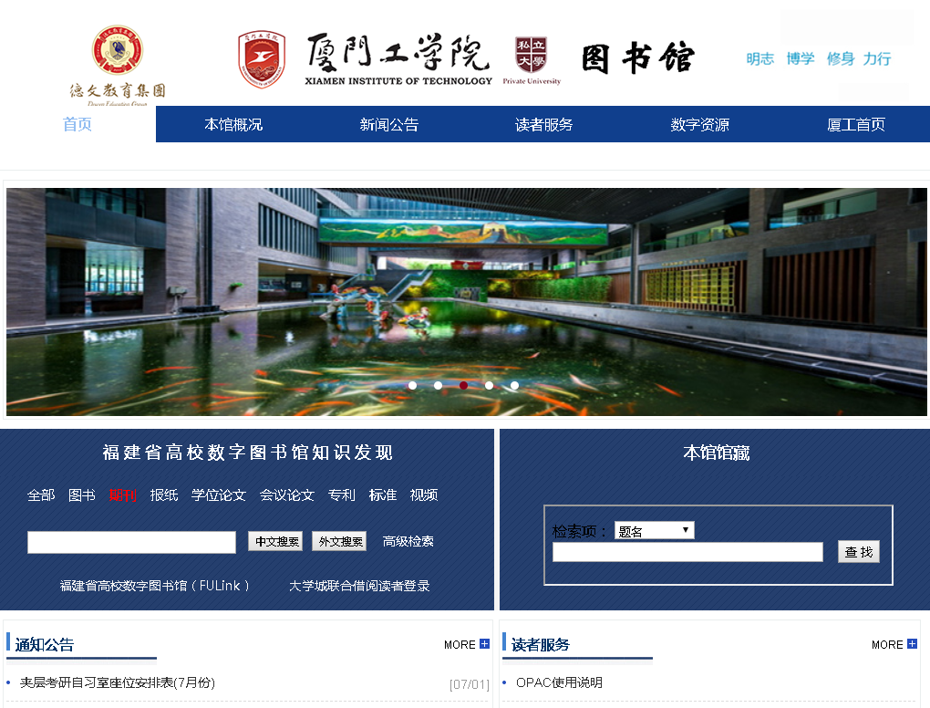
点击

Slide 19
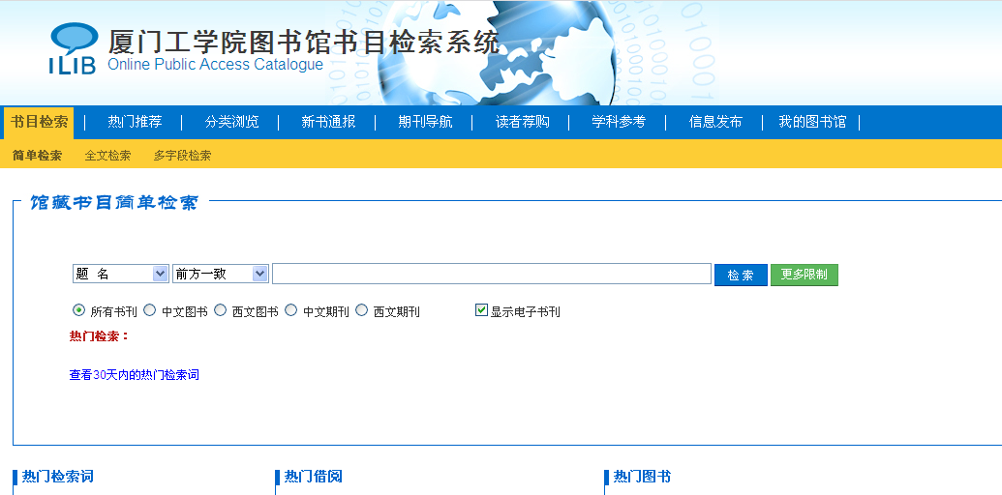
简单检索界面

Slide 20
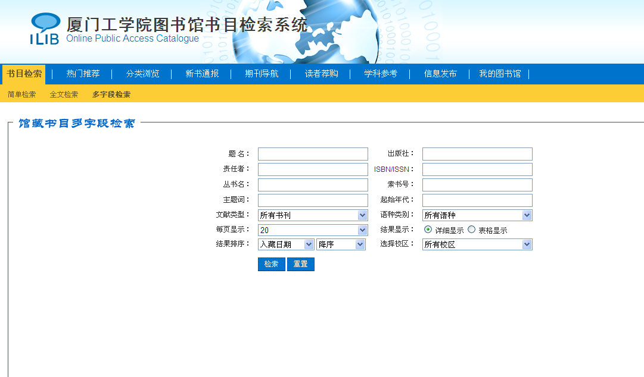
多字段检索界面

Slide 21
图书的查找
简单检索即是单字段检索。在检索框里输入检索词，分别对文献类型、检索类型 、检索模式等可选项进行选择，然后点击“检索”按钮，即可出现所想查找图书的信息。

Slide 22
图书的查找
注意检索模式里的选择项“前方一致 ”、“完全匹配 ”和“任意匹配”。“前方一致”指与检索词前方一致的数据都检索出来； “完全匹配 ”指只有与检索字段完全一致的数据才能被检索出来； “任意匹配”则与检索词任何位置相匹配的数据都能检索出来。

Slide 23
图书的查找
例如：想查找“计算机”方面的图书，在检索框内输入此字段，分别作如下选择。点击“检索”，即会出现检索结果。如果对结果不满意，还可以进行二次检索及重新检索。

Slide 24
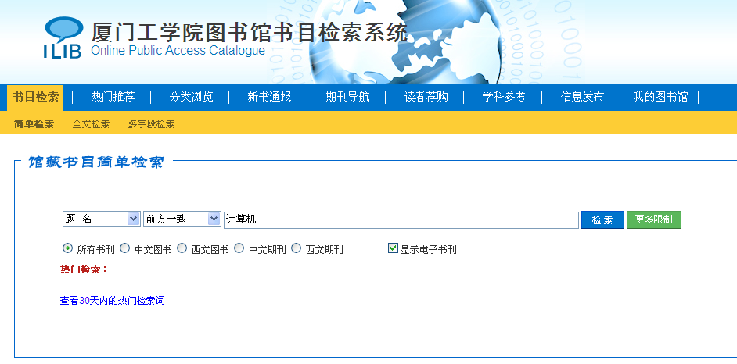
检索界面

Slide 25
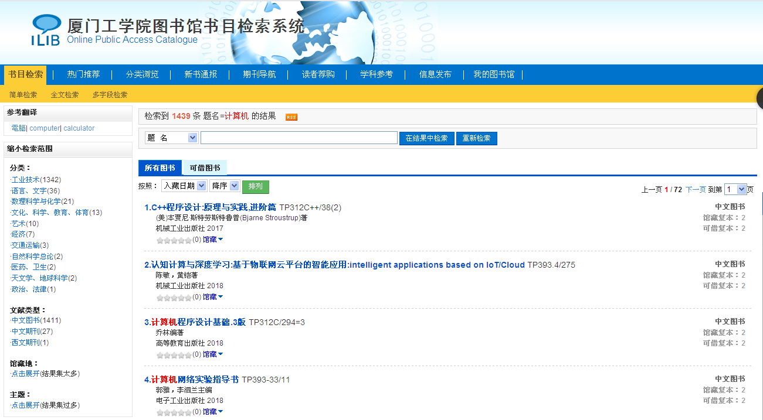
点击题名
此处注意看是中文期刊还是中文图书

Slide 26
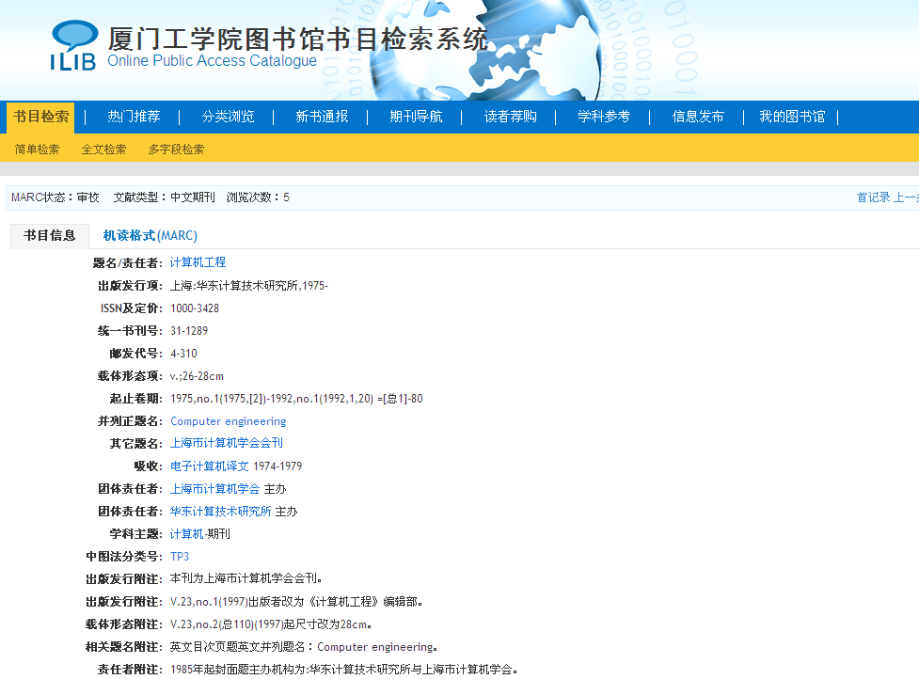
中文期刊：当该期刊定满一年装订后可在过刊室借阅

Slide 27
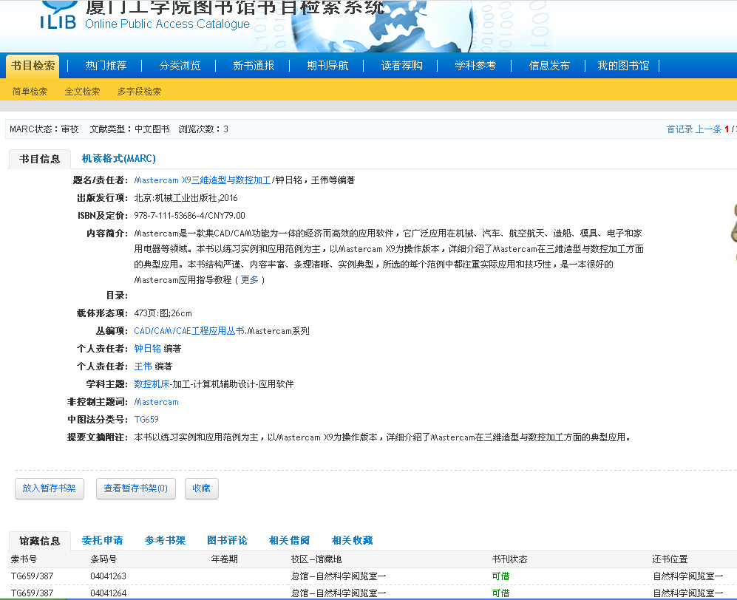
中文图书：显示当前书刊的状态

Slide 28
图书的查找
多字段检索可以更好地限定检索范围，如想查找电子工业出版社出版的计算机方面的书。可打开多字段检索界面，在输入相应字段。进行下列各项选择后点检索，即可出现检索结果。

Slide 29
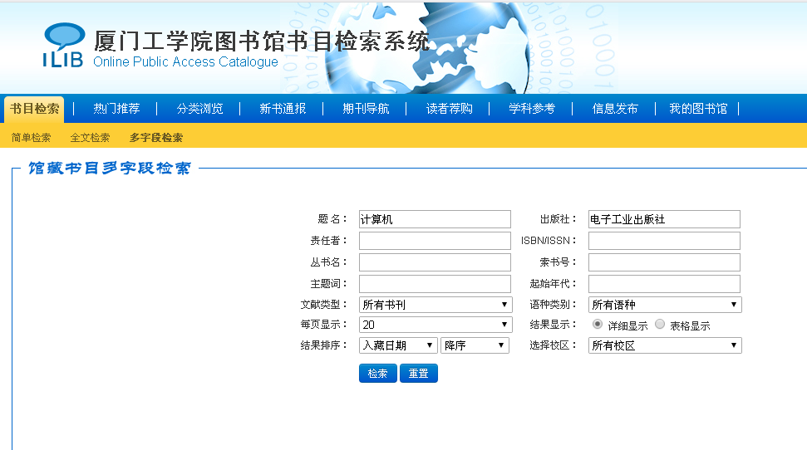
系统使用示例
点击

Slide 30
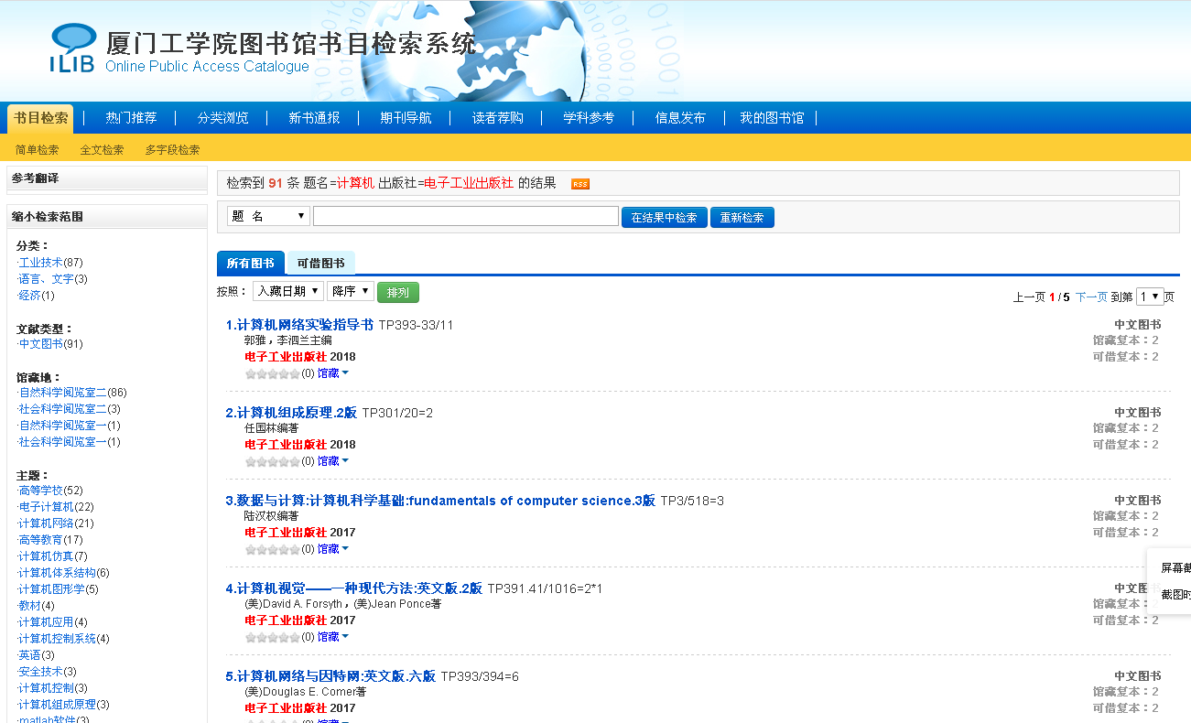
检索结果

Slide 31
图书的借阅
查找到图书的相关信息之后，就可以借阅了。例如想借阅上述检索结果中的第一本图书，首先点击图书题名，就会出现图书的具体馆藏信息，只有书刊状态为“可借”的情况下，才能借阅。此本《计算机导论》有复本显示为可借，此时，即可记下索书号TP3/42 ， 到馆藏地3楼理工书库借阅。

Slide 32
图书的借阅
在您使用图书馆的馆藏与服务的时候，可随时打开“我的图书馆”查看您的情况。在图书馆网页上点击“我的图书馆”，登录后即可进行各种项目的查询了。
当您图书（非“I” 类图书）快要到期而您还需要继续使用的时候，您可以在该书到期前7日内使用系统的“续借”功能，也可以到借阅处让工作人员帮您续借。超期的图书不可续借。

Slide 33
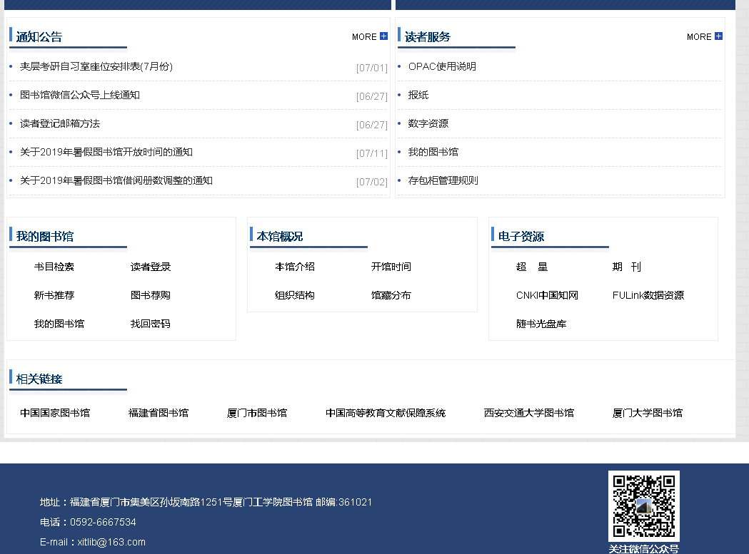
点击这儿

Slide 34
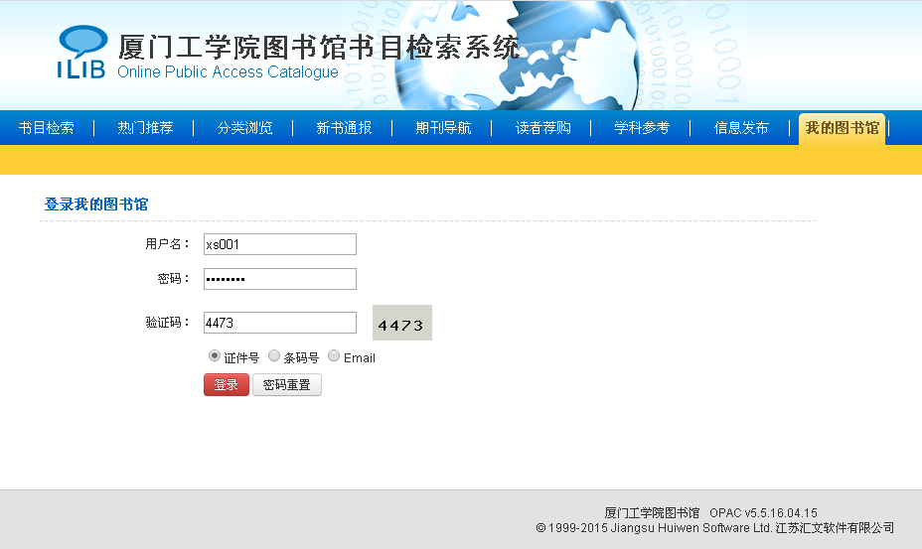
点击登入

Slide 35
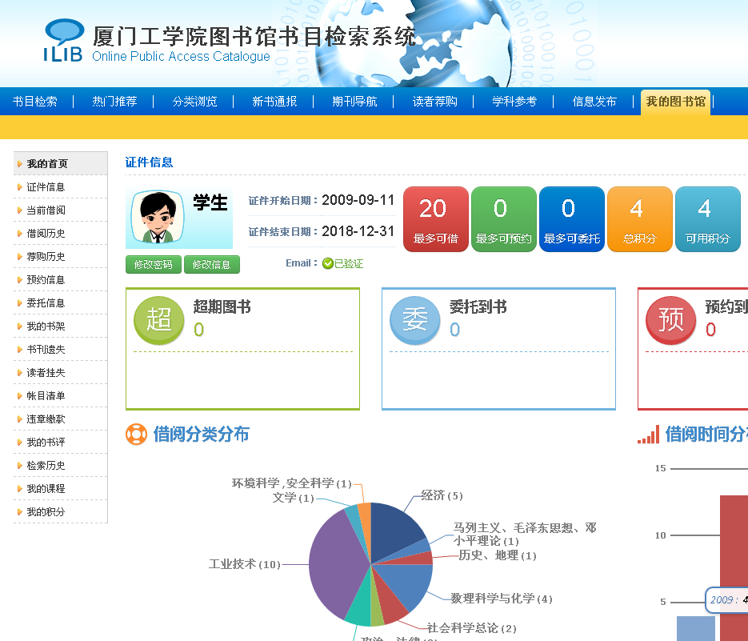
选择查看

Slide 36
图书的借阅
本馆采用流阅一体的大流通形式 。读者大门进入图书馆，可以在图书馆阅览座位上阅览，也可以经二楼借书处借出阅读。

Slide 37
图书的借阅流程
持一卡通通过门禁系统进入图书馆
（查阅所借图书馆藏信息）
到所在书库查找欲借图书
在所在书库阅览或到二楼借书处办理借书手续
经防盗系统检测后离馆

Slide 38
图书的借阅
图书还书
读者进入图书馆后直接到二楼还书处办理手续即可 。

Slide 40
图书的借阅
相关规章制度
学校实行一卡通管理，读者按照一卡通有关规定向学校一卡通管理中心办理，图书馆不再办理借书证。
外借图书逾期归还者，须交纳资料逾期占用费：图书每册每日0.10元。
遗失图书且在规定时间内无法赔偿同种、同版图书（或经同意后的新版图书）的，按以下标准处理：
单册图书：（1）该书馆藏复本量≤5本 ——图书价×3倍+5元书本加工费 ；
（2）该书馆藏复本量≤2本 —图书价×5倍 ；
（3）10-20年内出版者——图书价×10倍 ；
（4）出版年超过20年者——图书价×20倍 。
多卷书：遗失成套多卷本中的1册或数册，按全套价格予以赔偿，赔偿后当事人不得索取其它卷册。

Slide 41
图书的借阅
相关规章制度
偷书包括未办理出借手续将书带出馆（库）或出馆（库）时身上藏有馆藏图书或躲避工作人员私自办理出借手续以及把书通过窗户外扔情况一经查实，当事人须作书面检查，在图书馆公开通报批评，暂停借书权限一学期；处以图书原价10倍的罚款。情节严重的，将注销当事人的借书权限，通报其所在单位、保卫处和学生处，直至通过法律途径解决。
借阅证（含校园卡）不得转借他人入馆借书。读者之间互用借阅证（卡）一经发现，予以双方各30天停借权限。对盗用、冒用他人借阅证（卡）以及使用来历不明的借阅证（卡）者按偷盗图书处理。

Slide 42
图书的借阅
相关规章制度
了解图书馆的规章制度可使您更好地使用图书馆，更多规章制度见图书馆网页。

Slide 43
点击链接

Slide 44
数字资源的使用
本馆拥有中国知网(CNKI)期刊数据库、超星电子图书、超星云舟、移动图书馆APP。此外，读者还可以利用西安交通大学图书馆的数字资源（图书馆一楼电子阅览室）。及1个随书光盘系统。读者可根据自己的需要选择相关的数据库使用。
在图书馆主页上“数字资源”下点击链接，可打开相关内容页面。
使用本馆数字资源需校内IP地址。
关于数字资源的具体使用问题，我们图书馆信息咨询部会不定期开展讲座，敬请关注图书馆网页或图书馆大门的通知。

Slide 45
其它资源的查找与使用
报刊的阅览
随书光盘的使用

Slide 46
其它资源的查找与使用─报刊
图书馆二楼为报刊阅览室。收藏现（报）刊和过刊。现（报）刊包括外文期刊、科技期刊、社科期刊、文艺期刊和报纸。
现（报）刊及只能阅览，不能借出。需要者可凭一卡通自行刷卡复印。

Slide 47
其它资源的查找与使用─报刊
通过图书馆网页的“馆藏查询”下的“期刊”链接，可查找到馆藏期刊的信息。需要注意的是：只有装订过刊并经回溯编目后的期刊才有复本信息。

Slide 48
点击这

Slide 49
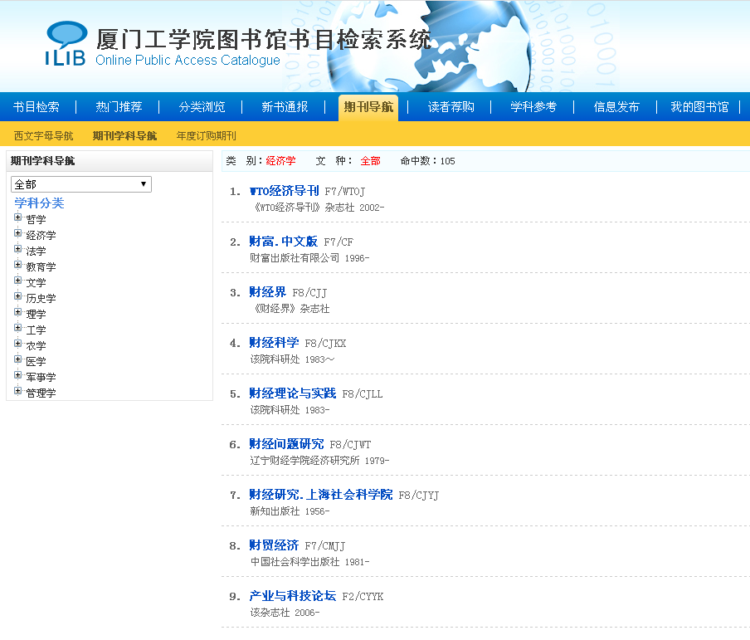
例如点击经济学

Slide 50
其它资源的查找与使用─随书光盘
当您查找到相关图书的书目信息时，如果标注有光盘的信息，则您可以利用随书光盘系统下载使用。

Slide 51
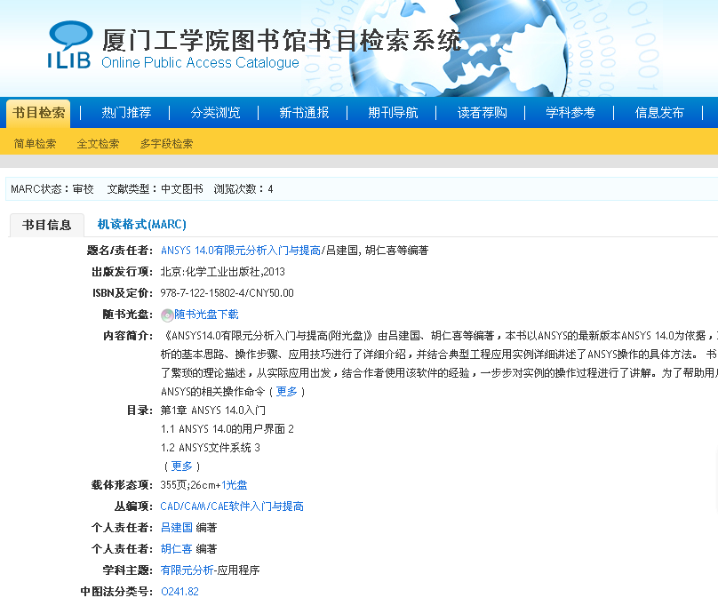
有配备光盘的书本点击随书光盘下载进入下载页面

Slide 52
点击更多获取书本配备的光盘下载链接或者书本附件

Slide 53
点击链接

Slide 54
图书馆的其它服务
读者培训
馆长信箱

Slide 55
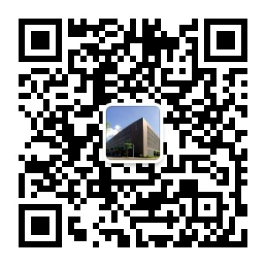
图书馆的其它服务
读者培训。为了使读者更好地利用图书馆的资源与服务，图书馆除了每年进行新生入学教育外，还根据读者需求不定期开展一系列讲座，敬请关注图书馆网页通知、图书馆微信公众号。

Slide 56
图书馆的其它服务
馆长信箱。如果您有什么问题需要咨询馆长，可以使用馆长信箱。

Slide 57
点击链接

Slide 58
使用图书馆有问题怎么办？
您可以到二楼流通台咨询，也可以询问我们的工作人员。

Slide 59
希望图书馆能成为大家的良师益友！
谢谢！

